Slide 1
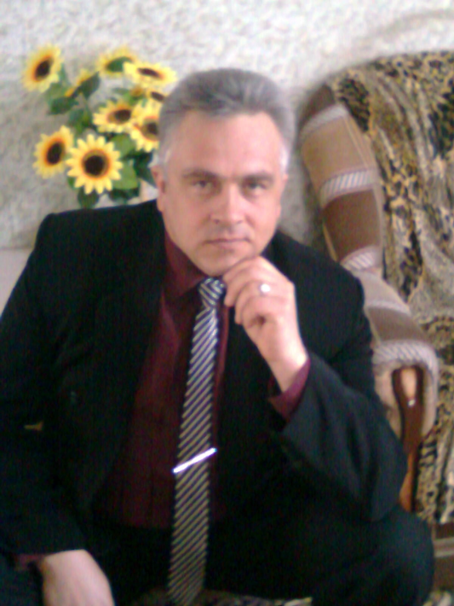
Муниципальное общеобразовательное учреждение Медянская средняя школа Пильнинского района Нижегородской области
Методическая разработка
раздела образовательной программы по ОБЖ
«Основы обороны государства» в 10 классе
Автор разработки: Тарлыков А.Н.
Преподаватель – организатор ОБЖ
с. Медяна, 2013г.

Slide 2
Краткие сведения о себе
Образование: высшее- военное, Горьковское Высшее Военное строительное командное училище;
Место работы: МОУ Медянская СОШ;
Преподаваемый предмет: ОБЖ
Общий стаж : 15 лет, в должности преподавателя –организатора 13 лет.
Категория: первая.
Курсы: -Курсы НИРО «Теория и методика преподавания ОБЖ в школе» (144 часа), 2007 г.
-Курсы НИРО «Теория и методика преподавания ОБЖ в условиях реализации ФГОС»- первая сессия в объеме 72 часов, 2013г.

Slide 3
Пояснительная записка
Для реализации программы по ОБЖ предусматривается,
1 час в неделю, 34 часа в год.
Учебно-методическое обеспечение:
Программа по ОБЖ
Авторы:
А.Т. Смирнов /Б.О.Хренников
Учебник
«Основы безопасности
жизнедеятельности»

Slide 4
Патриотизм – это чувство любви к своему народу, гордость за его успехи и победы и горечь за неудачи и поражения.

Slide 5
Цели и задачи раздела
Цель:
--- Формирование личности, беззаветно преданной своему Отечеству. На основании высоких морально – нравственных качеств, способной встать на защиту своей Родины. Личности, для которой патриотизм олицетворяет любовь к своей Родине, неразрывность с её историей, культурой, достижениями, проблемами.
--- Описать современные методы, приёмы, подходы, используемые в учебно-воспитательной работе по формированию патриотического сознания школьников через урочную деятельность преподавателя-организатора ОБЖ.

Slide 6
Задачи: Образовательные: --- Выявление и закрепление знаний по ранее изученным в разделе темам; --- Расширение известных знаний по основам воинской службы; ---Формирование будущего воина – защитника; --- Обоснование задач и принципов патриотического воспитания; Развивающие: --- Развитие и совершенствование умений и навыков учебной деятельности, в том числе самостоятельной; --- Развитие умений устанавливать причинно-следственные связи между событиями и явлениями; --- Развитие познавательного интереса к изучению тем раздела и составлению презентации к ним; --- Развитие умения анализировать, планировать личное поведение с учётом реальной ситуации и личных возможностей; --- Моторики пальцев рук; --- Развитие внимательности, наблюдательности, волевых качеств личности. Воспитательные: --- Воспитание положительного интереса к изучаемому предмету; --- Воспитание стремления быть гражданином своей Родины; --- Воспитание уважительного отношения к старшему поколению – защитникам Родины; --- Воспитание нравственных качеств личности; --- Воспитание уважительного отношения к жизни человека; --- Формирование умений и навыков самоконтроля; --- Воспитание коммуникабельности и социальной активности.

Slide 7
Старший подростковый возраст. Ребята хотят уже казаться взрослыми, хотя в них ещё переплетаются черты детства и черты юношества. В восприятии предмета у подростка большую роль играет первое впечатление. Восприятие его более содержательно, последовательно, планомерно. Мышление в значительной мере носит конкретно-образный характер. Подростки начинают понимать сущность изучаемого предмета и явления, причинно-следственные связи. С возрастом всё большее значение приобретает практическая деятельность. Поэтому программа предполагает выполнение наблюдений, умозаключений, выводов. Актуальными для изучения становятся вопросы, связанные с местом ученика в этом мире, его роль в развитии своей Родины, её защиты и патриотизма. В последнее время слово «патриотизм» вновь обретает своё высокое значение. Сложившаяся в стране сложная ситуация вызвала озабоченность работников образования и культуры, учёных, государственных, общественных и религиозных деятелей. По их мнению, патриотическое воспитание является важным средством формирования гражданского общества, укрепления единства и целостности Российской Федерации.
Психолого - педагогическое обоснование

Slide 8
Ожидаемые результаты
Обучающиеся будут знать:
--- Как и где найти нужную информацию по нужной тематике, как с ней работать, как систематизировать полученные знания;
--- Историю создания Вооружённых Сил Российской Федерации;
--- Организационную структуру Вооружённых Сил;
--- Функции и основные задачи Вооружённых Сил, их роль и место в системе обеспечения национальной безопасности страны;
--- Боевые традиции Вооружённых Сил России;
--- Ритуалы Вооружённых Сил Российской Федерации;
--- Повышение уровня развития ребёнка, его учебной мотивации и активной жизненной позиции;
--- Обеспечение условий для самовыражения и развития творческого потенциала каждого ученика, повышение его общественного и личного статуса;
Обучающиеся будут уметь:
--- Устанавливать причинно-следственные связи между событиями и явлениями;
--- Находить, обрабатывать и систематизировать информацию;
--- Создавать мультимедиа презентацию своей работы;
--- Оценивать сложившуюся ситуацию в стране и мире с точки зрения воина-патриота;
--- Активно действовать в соответствии с условиями сложившейся ситуации, личными возможностями и морально-духовными принципами, прогнозировать последствия;
--- Анализировать, планировать личное поведение;
--- Ориентироваться в международной обстановке и ставить перед собой цели.

Slide 9
Обоснование используемых в образовательном процессе по разделу программы образовательных технологий:
Традиционная классно-урочная (объяснительно-иллюстративная) технология
Личностно-ориентированные технологии:
Технология полного усвоения знаний (Дж.Кэролл, Б.Блум, М.В.Кларин и др.);
Технология разноуровневого обучения (по К.К.Платонову);
Технология коллективного взаимообучения (А.Г.Равин и др.).
Технология коллективного взаимообучения выступает как вид парной работы учащихся, когда ученик становится то «учителем», то обучающимся
Тестовая технология находит широкое применение при контроле знаний, умений и навыков
Технология сотрудничества (Н.К.Крупская, В.А.Сухомлинский, А.С.Макаренко) основана на особом доверии учителя и учеников друг к другу.
Имитационная технология обучения (обучающие игры) подразумевает создание обучающих проблемных ситуаций, непосредственное эмоциональное «вживание» в обстановку.
Информационно-коммуникационные технологии (ИКТ) обучение базируется на программных продуктах самого широкого назначения: текстовые и графические редакторы, средства для работы с таблицами и подготовки компьютерных презентаций, электронные издания.
Здоровьесберегающие образовательные технологии (нормированность домашнего задания, эмоциональные разрядки на уроке, вариативность заданий и возможность осуществить их выбор и т.д.) представляет собой функциональную систему организационных способов управления учебно-познавательной и практической деятельностью учащихся, научно и инструментально обеспечивающую сохранение и укрепление их здоровья.

Slide 10
Формы организации работы
Самостоятельная, фронтальная, индивидуальная, работа в парах, группах, по вариантам.
Методы обучения:
Словесный (рассказ, беседа, объяснение, устный опрос, сообщения по определенной теме );
Наглядный (работа с учебником, демонстрации таблиц и плакатов, презентации);
Практический (записи в тетрадях, решение ситуационных задач, отработка практических навыков

Slide 11
Система деятельности
1. Познавательная деятельность:
При изучении раздела учащиеся продолжают развивать своё мышление , овладевают понятиями, учатся делать выводы, высказывать суждения, используя следующие операции мышления: анализ, синтез, обобщение, установление причинно-следственных связей.
2. Преобразующая деятельность:
Используемые вопросы и ситуационные задачи позволяют применить учащимся знания в области защиты Отечества, используя алгоритм действий или найти свой способ решения проблемы, действуя в изменённой ситуации.
3. Общенаучная деятельность:
Формы учебной деятельности необходимо отбирать с учётом способностей учащихся. При этом развивается культура навыков общения «учитель-ученик», «ученик-ученик»: диалог, дискуссия, умение слушать, задавать вопросы, умение представить и отстаивать свою точку зрения.
4. Саморегулирующая деятельность:
Учащиеся самостоятельно ставят перед собой цели, каждый решает для себя, насколько им усвоен материал, и как ему удалось: «решил сам», «догадался», «помог товарищ или учитель».

Slide 12
Контроль и коррекция знаний:
Виды:
Предварительная проверка;
Текущая проверка;
Контрольная проверка.
Формы:
Вопросы для текущего контроля;
Тестирование текущее и итоговое;
Фронтальный, взаимоконтроль, самоконтроль

Slide 13
Учебно-тематическое планирование по 3 разделу
«Основы обороны государства»:
Глава | Урок | Тема урока
5 | 1 | История создания Вооружённых Сил Российской Федерации. Организационная структура Вооружённых Сил.
5 | 2 | Функции и основные задачи современных Вооружённых Сил России, их роль и место в системе обеспечения национальной безопасности страны.
5 | 3 | Другие войска, их состав и предназначение
6 | 1 | Патриотизм и верность воинскому долгу – качества защитника Отечества
6 | 2 | Памяти поколений – дни воинской славы.
6 | 3 | Дружба и войсковое товарищество – основа боевой готовности частей и подразделений .
7 | 1 | Боевое знамя воинской части – символ воинской чести, доблести и славы
7 | 2 | Ордена – почётные награды за воинские отличия и заслуги в бою и военной службе.
7 | 3 | Ритуалы Вооружённых Сил Российской Федерации.

Slide 14
ПРОЕКТ УРОКА
«Памяти поколений –
дни воинской славы России».

Slide 15
«Идите и скажите всем в чужих краях, что Русь
жива. Пусть без страха жалуют к нам в гости.
Но кто с мечом к нам войдет – от меча и погибнет.
На том стояла и стоять будет земля русская».
А.Невский
Благодарю за внимание!

